Slide 1
Proyecto Integrado 2012 / 2014
José Manuel Pacheco Castro

Slide 2
Descripción del Proyecto PetsFriends
El Proyecto integrado final del curso DAW 2012 / 2014 consiste en el desarrollo de un sitio web para la gestión y mantenimiento de una sociedad protectora de animales.
Cualquier asociación puede hacer uso del sitio web para publicar novedades, dar a conocer a sus animales, contactar con nuevos socios para la asociación y usuarios que estén interesados en adoptar algún animal de la asociación.
Los usuarios pueden registrarse en el sitio web para realizar adopciones, o participar de forma activa en la asociación.

Slide 3
Herramientas de desarrollo
La aplicación se ha desarrollado utilizando el framework PHP Symfony2 versión 2.4.
Se han utilizado diversos bundles de terceros:
FOSUserBundle, para registro y perfiles de usuario del sitio web.
KNP Paginator Bundle para la paginación de las entradas del sitio web.
SwiftmailerBundle para el envió de emails de confirmación / notificación.
TwigBundle para hacer uso de las plantillas Twig, y la herencia de plantillas.
El IDE de desarrollo ha sido NetBeans 7.4, ya que provee los comandos php de Symfony2

Slide 4
Desarrollo Web Entorno Servidor
En el desarrollo Back-End del sitio web se ha creado un nuevo Bundle, denominado PetsFriendsBundle.
El bundle se compone de 7 controladores (Controller), 10 entidades (Entity), 7 formularios (Form), 29 rutas (routing.yml) y 44 vistas (views).
Las entidades son Post, Comments, Animal, Adoption, User, AnimalLost, Contact, Country, Province y UserFiles. Cada entidad se corresponde con un campo de la base de datos.
Cada controlador tiene una clase formulario asociada.
El controlador principal del sitio es PageController.

Slide 5
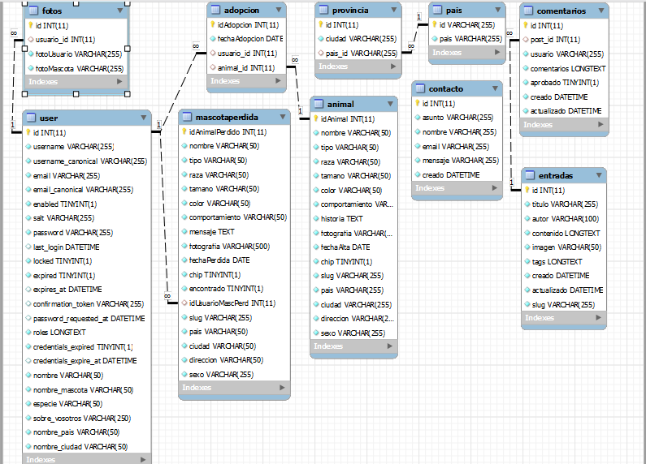
Estructura de la Base de Datos
La estructura de la Base de datos del proyecto es la siguiente:

Slide 6
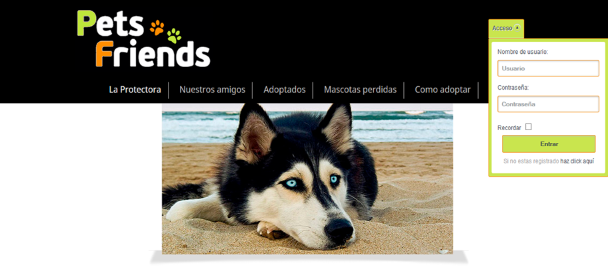
Página principal del Sitio Web

Slide 7
Desarrollo Web Entorno Cliente
Para el sitio web se ha hecho uso de JQuery Validation, JQuery UI para crear ventanas modales y JQuery AJAX para realizar llamadas asíncronas.
Se ha usado el plugin JQuery Superfish para la barra de navegación, ya que permite varios niveles de navegación.
También se ha utilizado el plugin JQuery carouFredSel, para crear un carrusel de imágenes en la zona inferior del sitio web, y JQuery UItoTop para volver de forma rápida a la zona superior de la página.

Slide 8
Diseño de Interfaces Web
Para el diseño de la interfaz del sitio web, se ha utilizado como base una plantilla html5 gratuita y de libre uso.
Se ha personalizado el logo, se ha cambiado la tipografía y se han creado secciones nuevas como los formularios de contacto y de registro.
La sección del perfil de usuario no estaba incluida en la plantilla inicial.
Se ha creado una galería de imágenes con animaciones CSS3. Las imágenes cambian automáticamente.
Se ha incluido al pie de pagina una animación javascript con la etiqueta Canvas.
Por último, se ha realizado un video promocional utilizando PowToons

Slide 9
Gracias por su atención

